Slide 1
Hyvä arki! Askel edellä!
SONetBotnia / Kokkola 9.6.2015 Merja salmi

Slide 2
Toimintamuodot
Toimintaan liittyvissä arvioinneissa todettu sekä laadukkaaksi että ”tarpeelliseksi” toiminnaksi (59%). Hyödyntäminen laajaa.
Sosiaalialan kehittäminen (41% piti melko tai erittäin tärkeänä) Prosessien kehittäminen palvelurakenteissa Seudullinen kehittämistyön koordinointi Lakien / ohjelmien toimeenpanon ja soveltamisen tuki Yhteiset linjaukset Asiantuntijaverkostot Kehittämistyön suunnittelu ja hankkeistus Kehittämistyön rahoitusmekanismit |  | Tiedolla johtaminen (59% piti melko tai erittäin tärkeänä) tietoperustan vahvistaminen kehittämistyön tueksi Suunnittelun, kehittämisen ja päätöksenteon tueksi (selvitykset, kartoitukset, katsaukset) Kansa -valmistautuminen Ennakointityö
 | Vaikuttaminen valtakunnallisesti ja alueellisesti Asiantuntijalausunnot ja kommentoinnit Osallistuminen neuvottelukuntiin, työryhmiin Mediavaikuttaminen Asiantuntijavaikuttaminen
Ammatillisen osaamisen vahvistaminen (32% pitänyt piti melko tai erittäin tärkeänä) Koulutukset, työkokoukset, ammattilaisten verkostot, asiantuntijayhteistyö Uudistuvan lainsäädännön toimeenpanon tuki |  | Muu yhteistyö Sidosryhmäyhteistyö: valtakunnalliset sosiaalialan osaamiskeskusverkostot, muut sidosryhmien verkostot

Slide 3
Tiedontuotanto (vuosittain 5 – 15 selvitystä)
Palvelurakenne, palvelujen käyttö, kustannukset
Tilastojen kertomaa 2007 (laaja tilastollinen katsaus koko toiminta-alueesta)
Kuntalaistieto
Kehittämistyön toteutumisen arviointi
Kustannukset
Sosiaalityön /-alan työn toteutuminen
Lastensuojelun tila 2009, 2010, 2011, 2012, 2013, 2014
Ikäihmisten palvelujen tila 2010, 2011, 2012, 2013, 2014
Toimeentulotuki 2011, 2012, 2013, 2014
Prosessit
Vammaispalvelut ja kehitysvammahuolto 2013, 2014
Työllisyyspalvelujen tila 2013
laatu
primaaritiedon tuottamisen ongelmat ja haasteet
substanssitiedon lisäksi painostaa kuntia yhdenmukaistamaan määrityksiä, toimintatapoja …
systemaattista, toistettavaa
Kuntalaisten näkemyksiä hyvinvoinnista, terveydestä ja palveluista 2010 (10 kuntaa) , 2014 ( 6 kuntaa), Hyvinkää 2015 (505)
Sosiaalitoimistojen asiakkaiden näkemyksiä palveluista ja palveluiden kehittämisestä 2013 (4 kuntaa)
Viidennen luokan oppilaiden hyvinvointi ja terveys 2011, 2012, 2014 (kattanut 76 – 94% ikäryhmästä N2500)
Neljävuotiaiden lasten kokemuksia päivähoidosta ja kotoa 2011, 2012, 2014 (N650)
Kotona asuvien yli 75 –v. kokemuksia palveluista ja hyvinvoinnista (875) 2014
Menetelmällisesti ja lähdekritiikin kestävät ratkaisut
laajat aineistot
- vahva tutkimuksellinen pohja
Tietokanta, Risk Stratification, työkalut 2015
… suunnittelu, toteutus, arviointi, kehittäminen, johtaminen, päätöksenteko …
Lastensuojelulain hengen toteutuminen 2011 (2012) (väestö 100 000)
Uudet toimeentulotuen asiakkuudet 2012 (2013) (väestö 120 000)
Työajan kohdentumisen tarkastelua (useita); lastensuojelun ja aikuisten sosiaalityö, kotihoito
Prosessikuvauksia
Asiakastyön yhtenäisten tietosisältöjen määrittely (lastensuojelu, toimeentulotuki)
Sosiaalipalvelujen eheyttä tukevat tilaratkaisut (selvitys tilojen käytöstä ja tulevaisuuden tarpeista)
Kotipalvelujen henkilöstön näkemyksiä kehittämistarpeista (275)
- etsitään uusia lähestymistapoja, menetelmiä
Tutkimusvastausten lisäksi tiedontuotanto on hionut kuntien yhteisiä / seudullisia
käytäntöjä, määrittelyjä ja toimintatapoja yhtenäisemmiksi! Valmistautuminen Kansa –arkistoon.

Slide 4
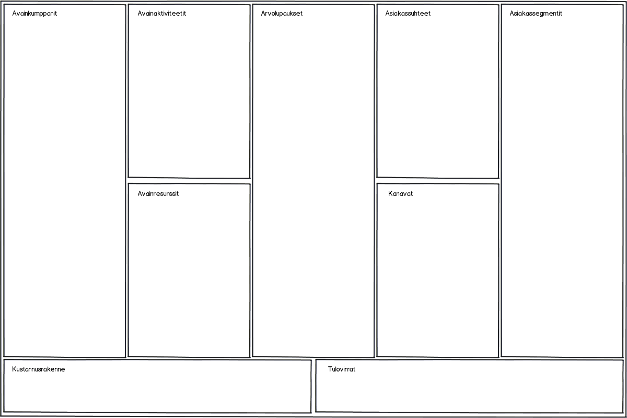
Ja tänne vaikka joku kuvio
Eettisyys (julkisten / yhteisten varojen ja muiden resurssien oikean käytön turvaaminen, tehokas ja joustava oma toiminta, keskittyminen ydin-/perusasioihin)
Ammatillisuus
Tutkimus ja tiede ”alustana”
Neutraalius / ”erillisyys”
Asiantuntijuus (toimitaan asiantuntijana vain sellaisissa asioissa, joissa meillä on omaa asiantuntijuutta, kouluttaudumme / varaudumme tulevaisuuden osaamistarpeisiin)
Voittoa tavoittelemattomuus
Riippumaton aatteellisesti / ammattiryhmällisesti / teoreettisesti => vahvistamme sosiaalihuollon asemaa laaja-alaisesti
Edelläkävijyys: toiminnan sisältönä on sellaisia päänavauksia, joista jo on heikkoja signaaleja, mutta joihin ei yleisesti vielä olla tartuttu
Kustannustehokkuus (joustava hallinnointi, toimintatapa)
Joustavuus
Ravistelu (olemassa olevan toiminnan sisältöjen ja toimintatapojen arvioiminen)
Uusien yhteyksien luoja: luodaan sellaisia yhteistyörakenteita, joita ei perinteisesti vielä ole esim. sote – tila - …
Tiedolla johtaminen / tiedontuotanto
Vahvistamme kuntien asiantuntijuutta, tietoperustaa ja luomme pohjaa sosiaalihuollon tietojohtamiselle (tiedontuotanto: selvitykset, arvioinnit, tilastolliset katsaukset, tutkimus- ja korkeakouluyhteistyö)
Tuemme kuntia tuottamalla asiantuntijapalveluja (arvioinnit, selvitykset, SAM …)
Kunnat
Sosiaalipalvelut
Sosiaali- ja terveydenhuollon johto, esimiehet, asiantuntijat. Välillisesti luottamushenkilöjohto.
Muut kunnan toimijat
Jossain määrin yliopistot, korkeakoulut, tutkimuslaitokset, järjestöt
- kunta (palvelun järjestäjänä)
- Sosiaalipalvelut (hyvinvointi, sivistystoimi, terveydenhuolto rajapinnoilla, muut tarvittaessa)
- Päättäjät (lautakunnat, kuntajohto)
- Ammattilaiset (kaikki ryhmät)
- kuntalaiset (SAM)
Lisäksi laaja joukko yhteistyökumppaneita
(Yo, amk, stm, avi, maakuntaliitto, järjestöt, yksiise palveluntuottajat...)
Länsi- ja Keski-Uudenmaan kunnat
Ammattikorkeakoulut (DIAK, Laurea, Metropolia, Omnia etc.)
Yliopistot (HY/Palmenia, HY/yhteiskuntapolitiikka, varhaiskasvatus, Lapin yo, Itä-Suomen yo)
Muistiasiantuntijat, ALVA
STM
Uudenmaan liitto
THL
Järjestöt
Sosiaalialan osaamiskeskukset
Valtionavustus
Kuntien toiminta-avustus (yleinen)
Toiminta-avustus (ikäihmiset)
Palvelujen myynnin tuotto (SAM)
Hankerahoitus (Kaste, Makera, jne.)
Face to face
Pysyvät rakenteet mm. Kuuma-kunnat, LU-sotejohto, asiantuntijat, hallitus
Sähköiset areenat
Kirjallinen materiaali
Media: lehdet, radio
henkilöstökulut 68 %, muut liiketoiminnan kulut 32 %
Osa toiminnasta kuuluu perustoimintaan, osa toteutetaan hankkeiden ”sisällä”, osa omina hankkeina tai asiantuntijapalveluna kunnille

Slide 5
Resursointi
Kuntia 15, joista 14 omistajia, väestöpohja 400.000, henkilöstö 2015 7 + korkeakouluharjoittelija/suunnittelija, opinnäytetyöt
Valtionavustus oli 172.839 € 24 % ja osakassopimuksen mukainen kuntien toiminta-avustus vuonna 2014 oli 81.600 € 12 % (vuosi 2015 101.500 € + 20%). Kokonaistuotot 715.000 €.
Valtionavustus: osaamiskeskustoiminnan perusrahoitus on kohdennettu vakinaisen henkilöstöön (toimitusjohtaja, kehittämispäällikkö, talous- ja toimistosihteeri) ja perustoiminnan kuluihin (tilat, laitteet, toiminnasta aiheutuvat muut kiinteät kulut).
Kuntien toiminta-avustus: kehittämiskoordinaattori / alueellisen hyvinvointitiedon tuottaminen, sosiaalipalvelujen prosessien kehittäminen.
Hankerahoitus: rahoituslähteinä olivat mm. sosiaali- ja terveysministeriö / Kaste -ohjelma (Sosiaali- ja terveydenhuollon kansallinen kehittämisohjelma) THL:n SadE-ohjelma ja THL:n myöntämä valtionavustus. Hankerahoituksella Sosiaalitaidossa toteutui vuonna 2014 kolme henkilötyövuotta.
Asiantuntijapalvelut: palvelutoimintana tuotettiin sosiaaliasiamiehen palvelut, juridisen tuen palvelut sosiaaliasiamieskunnille, ikäihmisten palvelujen kehittämistyön koordinointi, selvityksiä, kartoituksia ja arviointeja. Lisäksi Sosiaalitaidon työntekijät osallistuvat mm. prosessikuvaus- ja tuotteistusprosesseihin. Sosiaalitaidon kehittämispäällikkö on ollut mukana Keski-Uudenmaan kahdeksan kunnan yhdistymisselvitystyössä sosiaali- ja terveydenhuollon työryhmän asiantuntijasihteerinä.

Slide 6
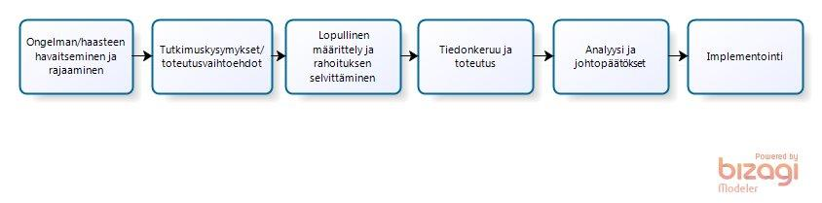
Tiedontuotanto prosessina
Yleensä lisäresursoitu: suunnittelijat, harjoittelijat, kesätyöntekijät
Toteutetaan osana alueen pysyviä johto- ja asiantuntija- sekä yhteistyörakenteita
Toteutetaan osana alueen pysyviä johto- ja asiantuntija- sekä yhteistyörakenteita
Avoin ja dialoginen prosessi, jossa sekä tutkimuksen ydinkysymykset että vastaukset alistetaan koko ajan asiantuntijoiden arvioinnille!
Asiantuntijayhteistyö:
Sosiaalialan osaamiskeskus
Kunnat
Oppilaitokset
Tutkijat
Asiakkaat
Vain vähän autonomisesta ”tutkijaintressistä” nousevaa. Pääasiallisesti asiantuntijoiden työssä, tutkimuksista tai kehittämistyössä havaitsemista seikoista!
Asiantuntijayhteistyö:
Sosiaalialan osaamiskeskus
Kunnat
Oppilaitokset
Tutkijat
Asiakkaat
Mediavaikuttaminen, luottamuselimet jne

Slide 7
Tutkimus? Mitä se on / voi olla …
Kuntalaisten hyvinvointia edistävä / tukeva tiedontuotanto => uusin tieto!
Sosiaalityö, sosiaalipolitiikka, hoitotiede, käyttäytymistiede, lääketiede, gerontologia …
Käytäntötutkimus
Vaikuttavuustutkimus
Perustutkimus
Miten asiakastyö toteutuu mahdollisimman laadukkaasti / asiakkaiden tarpeisiin vastataan:
EBP, ”käypä hoito”, menetelmien vaikuttavuustutkimus, Praksis yms.
Millä tavoin järjestettynä / tuotettuna kuntalaisille taataan mahdollisimman laadukkaat, vaikuttavat ja taloudellisesti tuotetut palvelut:
Palvelujärjestelmä, palveluprosessi, tuottaminen … tuotantotalous,
sosiaali- ja terveystalous, johtaminen,

Slide 8
Haasteet ?
Primaaritiedon tuottamisen haasteet: tilastointi, asiakastyön dokumentointi ja kirjaaminen, kustannusten muodostumisen periaatteet, käsitteiden kirjo, koulukuntaerot, vanhat rutiinit …
Omat resurssit: osaaminen (esim. tilastolliset menetelmät, talous, vaikuttavuus), resurssien niukkuus …
Minkä ”tasoinen” tutkimus on riittävä palvelujen / toimintojen johtamisen, suunnittelun, kehittämisen, päätöksenteon käyttöön?
Kun ei ole välineitä reaaliaikaisesti seurata edes nykytilaa, miten voidaan ennakoida; heikot signaalit …
Miten kuntalaiset saadaan AIDOSTI mukaan osaksi näitä prosesseja
MILLÄ KEINOIN VAHVISTETAAN SAADUN TIEDON KÄYTTÖ OSANA TOIMINTOJEN JOHTAMISTA JA PÄÄTÖKSENTEKOA?
… ja monia muita joita meille on ajan kuluessa saatettu tietoon

Slide 9
Hyödyt?
Tiedontuotannon työkalujen kehittäminen / kehittyminen => tietokanta
Osaamisen vahvistuminen
Substanssikohtaista sisällöllistä ja ”vertailtavaa” tietoa palvelujen rakenteista, käytöstä, ”suhteista” => konkretisoi keskustelua (tietyin rajoituksin, suuntaa-antavuus)
On tuottanut uutta tietoa (Lastensuojelulain hengen toteutuminen 2011, Uudet toimeentulotuen asiakkuudet 2012)
Konkretisoinut valtavat vajeet sekä asiakastyön ”seurannan” traditioissa, rakenteissa ja järjestelmissä, toimintatavoissa, osaamisessa => puutteet selittyvät vain vähäisin osin järjestelmäpuutteilla (ei ole tosiasiallista arviointitietoa, kun järjestelmien mahdollisuuksia on varsin ohuesti hyödynnetty)
Ohjannut kuntia yhdenmukaistamaan seudullisesti toimintatapoja, asiakastyön kirjauksia, ohjeistuksia, määrittelyjä … => luo pohjaa sosiaalihuollon yhtenäisille tietosisällöille ja tiedonhallinnan kehittämiselle mm. KANSA
Keskustelu ”faktojen” pohjalta => usean ”totuuden” kumoaminen
Tuottaa jo systemaattista tietoa trendien seurantaan, on näyttöä joidenkin valintojen vaikutuksista myönteiseen kehityssuuntaan
Luodaan sosiaalialan ammattilaisille yhteistä ammatillista tietopohjaa
Päätökset perustuvat yhä enemmän tosiasialliseen tilanteeseen

